Slide 1
İÇ SALGI BEZLERİ
(Glandulae endocrinae)

Slide 2
İÇ SALGI BEZLERİ
(Glandulae endocrinae)
Çok hücreli canlılarda belirli görevler üstlenen hücrelerin ayrı dokular şeklinde özelleşmesi ile bir iş bölümü gerçekleşmiştir.
Farklı görevlere sahip olmalarına rağmen dokular ve sistemler arasında bir uyum ve denge vardır.
Organizmanın kendi iç dengesinin (homeostasis) korunması, normal büyüme ve gelişmesinin sağlanması, çevre şartlarına uyum ve üreme faaliyetlerinin sürdürülmesi, organizmayı meydana getiren sistemler ve organlar arasında kurulan bağlantı ile sağlanır.
Bu bağlantı iki sistem (sinir sistemi ve endokrin sistem) tarafından gerçekleştirilir.

Slide 3
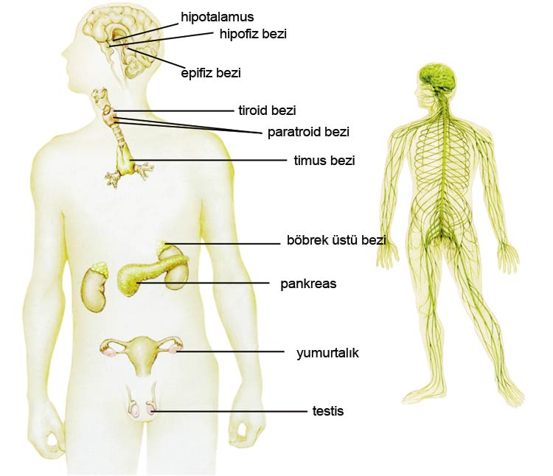
Bu sistemler birbiriyle yakın ilişki içindedir ve bundan dolayı iki sistem birlikte nöroendokrin sistem olarak adlandırılır.

Slide 4
Sinir sisteminin organizma üzerindeki etkisi ürettiği impulslar ile ortaya çıkar ve bu etki kısa süreli, hızlı ve bölgeseldir.
Endokrin sistem ise ürettikleri hormon adı verilen maddeler yoluyla vücut üzerinde etkili olurlar.
Ortaya çıkan etki yavaş, uzun süreli ve daha yaygındır.
Bu hormonlar hedef organlara dolaşım sistemiyle taşınır.
Her hormon kendine uygun reseptör taşıyan hücreleri uyararak etkili olur.
Endokrin sistem hücreleri tarafından üretilen 50'nin üzerinde hormon tanımlanmıştır.

Slide 5
Endokrin organlar anatomik olarak belirli bir sistem içerisinde yer almasalar da fonksiyonel olarak bir bütünlük oluştururlar.
Endokrin sisteme ait organlar (endokrin bezler) her hangi bir salgı kanalına sahip değildir.
Bu organlar oluşturdukları salgılarını direkt olarak kana verirler ve bu yüzden çok fazla miktarda kan alırlar.
Bu organların fonksiyonlarındaki her hangi bir değişiklik vücutta önemli problemler ortaya çıkarır.

Slide 6
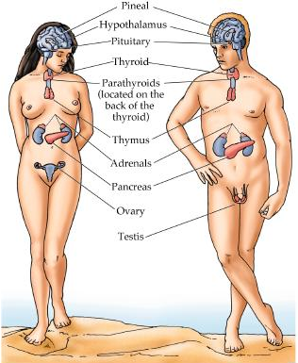
Endokrin sistemi oluşturan organ veya hücre grupları farklı şekillerde organize olmuştur.

Slide 7
Ya başlı başına organ halinde (hipofiz, epifiz, tiroid, paratiroid ve suprarenal bez), ya da başka bir organ içinde adacık veya hücre grupları (pankreasın Langerhans adacıkları ve testiste Leydig hücreleri gibi) şeklinde bulunurlar.
Bunun dışında ya belirli bir dönem içinde endokrin faaliyet gösteren (corpus luteum, gelişen folliküller ve plasenta gibi), ya da dağınık hücre grupları (gastrointestinal mukozadaki endokrin salgı yapan hücreler gibi) olarak bulunurlar.
Burada, esas olarak başlı başına endokrin bezler olarak tanımlanan endokrin organlar ve Langerhans adacıkları ele alınacaktır.

Slide 8
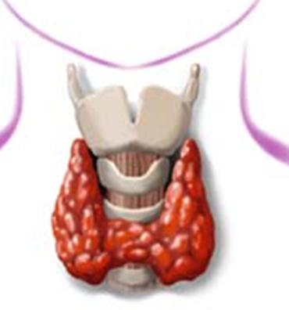
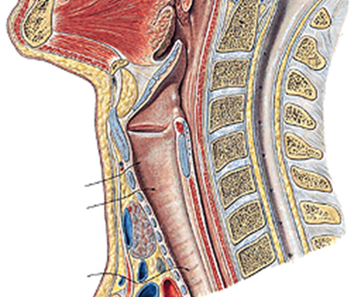
Tiroid bezi (gl. thyroidea): Tiroid bezi boyunda, larinksin önünde C₅-Th₁ omurları arasında yerleşmiş kahverengi kırmızı renkte bir organdır. Endokrin bezlerin en büyüğü olup yaklaşık 30gr kadardır. Sağ ve sol olmak üzere iki loblu bir yapıya sahiptir. İki lob ortada dar bir yapı ile birbirine bağlanmıştır. Her bir lob yaklaşık 5cm uzunluğundadır.
C5
gl. thyroidea
T1

Slide 9
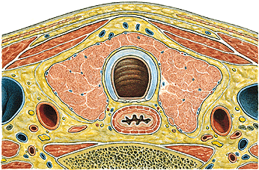
Thyroid bezi dıştan bir kapsülle (fascia pretrachealis: cerrahi kapsül) sarılıdır. Bu kapsül beze yapışık değildir. Bu kapsülün altında beze sıkıca yapışık olan ve capsula fibrosa denilen gerçek kapsül yer alır. İki kapsül arasında gl. parathyroidea, damarlar ve sinirler bulunur. Capsula fibrosa’dan ayrılan bağ dokusu bölmeleri organı lobüllere böler. Bu bölmeler giderek incelir ve folliküllerin etrafını saran bağ dokusuna dönüşür.
fascia pretrachealis
capsula fibrosa

Slide 10
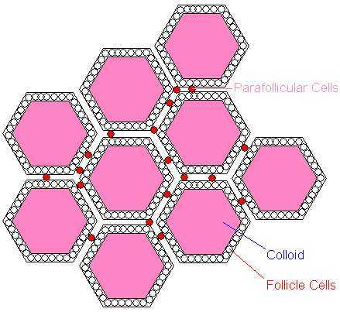
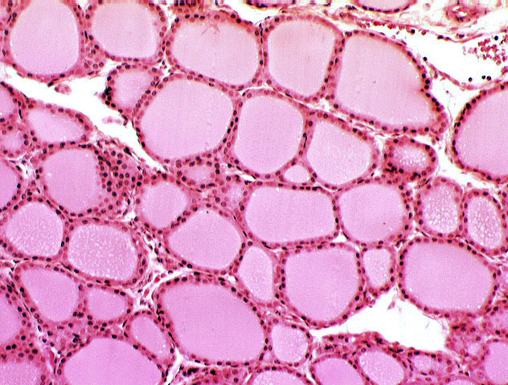
Thyroid folliküllerinin içi kolloid bir madde ile doludur. Bu kolloid madde içerisinde thyroid hormonu depo edilir. Thyroid follikülleri arasında ayrı gruplar halinde bulunan hücrelere parafolliküler hücreler denir.
parafolliküler hücreler

Slide 11
Folliküllerin etrafı zengin kan ve lenf damarları ile kuşatılmıştır.
Folliküler hücreler tarafından kana tetraiyodotironin (T4) ve triiyodotironin (T3) verilir.
Bu hormonlar doku metabolizmasını düzenler, karbonhidrat kullanımını, protein sentezini ve yağ sentezini artırır, fetusta ve çocukta vücut büyümesini, sinir sisteminin gelişimini etkiler, bağırsaklardan karbonhidrat emilimini artırır.
Fötal gelişim sırasında tiroid hormonlarındaki yetersizlik nöron gelişiminde anomaliye, vücut büyümesinde yetersizliğe ve zekâ geriliğine yol açar.

Slide 12
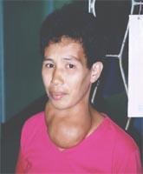
Parafolliküler hücreler tarafından salgılanan kalsitonin kemiklerde kalsiyum birikmesini stimüle eder, kemik rezorbsiyonunu inhibe ederek kan kalsiyum seviyesini düşürür. Tiroid bezinin çalışması ve tiroid hormonlarının sentezlenmesinde iyodun önemi büyüktür. Besinlerle az iyot alınımı sonucu thyroid bezi fazla çalışır ve hipertrofiye uğrar buna guatr denir.

Slide 13
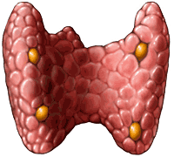
Paratiroid bezi (gl. parathyroidea): Paratiroid bezleri, tiroid bezinin loblarının arka kenarı üzerine yerleşmiş küçük mercimek şeklinde bezlerdir. Genellikle tiroidin loblarını saran kapsül içinde gömülmüş olarak bulunurlar. Toplam dört tane olan bu bezler, yaklaşık 6mm uzunluğunda, 3-4mm genişliğinde ve 2mm kalınlığındadırlar. Toplam ağırlıkları ise 0.4gr kadardır. Bunlar yerleşimlerine göre üst ve alt paratiroid bezleri olarak adlandırılırlar.
gl. parathyroidea

Slide 14
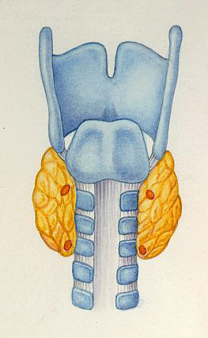
Paratiroid bezi parathormon salınımından sorumludur. Parathormon kalsitoninin antagonisti olarak çalışır ve kan kalsiyum düzeyinin artmasını sağlar. Bu bezler hayati öneme sahiptirler. Bundan dolayı, tiroidektomi yapıldığında paratiroidlerin çıkarılmamasına dikkat edilir.

Slide 15
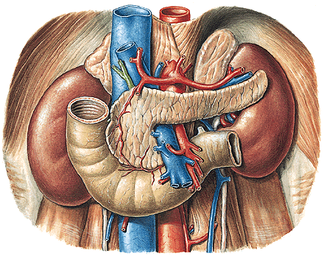
Böbreküstü bezi (gl. suprarenalis): Karın arka duvarında böbreklerin üst uçlarına yerleşmiş olarak bulunurlar. Böbrekleri saran fasya, bunları da sararak yukarı doğru uzanır ve diafragmaya yapışır. Gl. suprarenalis retroperitoneal bir organdır. Sağdaki piramit şeklinde olduğu halde, soldaki yarımay şeklindedir.
gl. suprarenalis

Slide 16
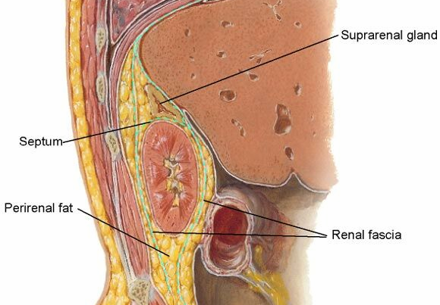
Sarımtırak renkli olup ağırlığı 3-6gr arasında değişir. Bez sağda, böbrek, karaciğer, v. cava inferior ve duodenum ile komşu iken, solda, böbrek, mide, dalak ve pankreas ile komşudur.
karaciğer
böbrek

Slide 17
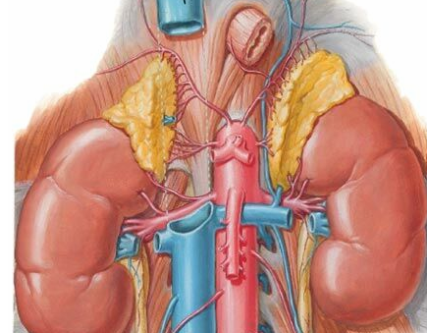

Slide 18
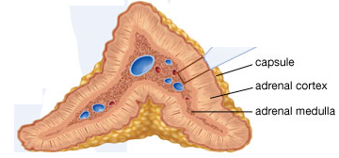
Bez dışta cortex ve ortada medulla adı verilen iki bölümden oluşur. Medulla sarı renkte olup korteks tarafından sarılmış durumdadır. Korteks, bezin 9/10'unu oluşturur.

Slide 19
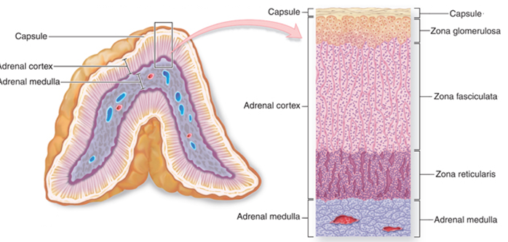
Yaşam için gerekli olan korteks, aldesteron (elektrolit ve su dengesini sağlar), kortizon (karbonhidrat metabolizması üzerine etkilidir), androjen ve östrojen (cinsel organlar üzerinde etkilidir) salınımında rol oynar. Medulla ise adrenalin ve noradrenalin üretir.

Slide 20
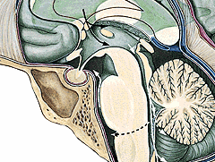
Hipofiz (Hypophysis: gl. pituitaria): Kafatasının tabanında, sfenoid kemiğin gövdesi üzerinde bulunan fossa hypophysialis içerisinde yerleşmiş, yaklaşık 1x1x0.6cm boyutlarında, 500mg ağırlığında, kırmızı, gri renkli, bir bezdir.
gl. pituitaria

Slide 21
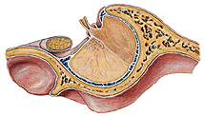
Hipofiz bezi infundibulum adı verilen bir sap aracılığı ile hipotalamus’a asılmış durumdadır. Diğer endokrin bezlerin aktivitesini düzenlemesinden dolayı şef bez (master gland) olarak ta adlandırılır. Adenohypophysis ve neurohypophysis olmak üzere yapı ve görev bakımından birbirinden farklı iki bölüme sahiptir.
neurohypophysis
adenohypophysis

Slide 22
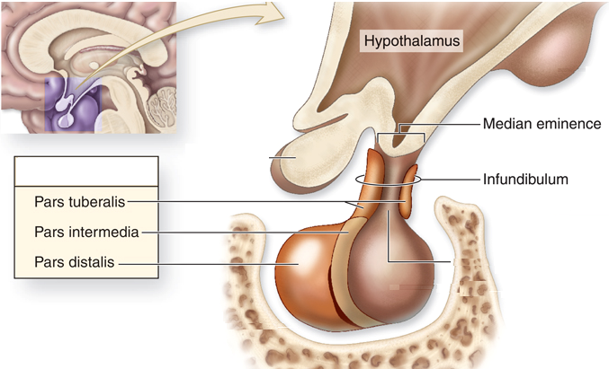
Adenohypophysis (lobus anterior): Hipofizin %75’ini oluşturur. Hipotalamus’tan gelen sinyallere cevap olarak birçok hormonun sentez ve salınımını yapar.
adenohypophysis

Slide 23
Adenohipofizden salınan hormonlar şunlardır.
Adrenokortikotrop hormon (ACTH): Adrenal korteksden kortikosteroidlerin üretimini stimüle eder.
Tiroid stimülan hormon (TSH): Tiroid hormonlarının üretimini stimüle eder.
Follikül stimülan hormon (FSH): Kadında ovaryum folliküllerinin büyümesini stimüle eder; erkekte spermatogenezisi aktive eder.
Kadında Luteinizan hormon (LH): Kadında ovulasyon, korpus luteum oluşumu, follikül ve korpus luteumdan steroid hormonların üretimi için esastır.
Erkekte interstisiyel cell stimülan hormon (ICSH): Erkekte, androgenlerin üretimi için interstisiyel (Leydig) hücrelerini stimüle eder.

Slide 24
Growth (büyüme) hormonu (GH): Vücut büyümesini stimüle eder. Salgılanmasındaki bir azalma çocuklarda cüceliğe (drawfizm), aşırı salgılanması devliğe (gigantizm) neden olur. Aşırı salgılanma büyüme tamamlandıktan sonra meydana gelirse akromegali ortaya çıkar.
Prolaktin (luteotropin): Gebelikte memelerin büyümesini ve salgı aktivitesini uyarır.
Adenohipofizdeki hücrelerin aktiviteleri hipotalamus’tan salınan ve düzenleyici faktörler (hipotalamik regulating faktörler) ile kontrol edilir.
Bu hormonlar vücudun ihtiyacına göre stimüle edici veya inhibe edici faktörler olarak salgılanır.

Slide 25
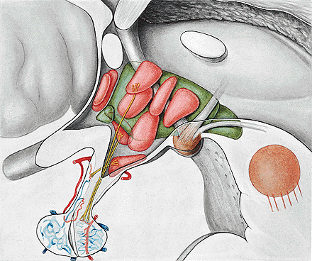
Neurohypophysis (arka lob): Nörohipofiz bezin %25’ini oluşturur. Hipothalamus tabanının aşağı doğru büyümesiyle oluşur. Burada hipotalamusun supraoptik ve paraventriküler nukleuslarına yerleşmiş olan nöron gövdelerinin myelinsiz aksonları bulunur. Neurohipofiz gerçek bir endokrin bez değildir. Kendisi hormon oluşturmaz, ancak hipotalamustaki supraoptik ve paraventriküler nukleuslardan salınan hormonları (oxytosin ve vasopressin (antidiüretik hormon, ADH)) kan dolaşımına verir.
neurohypophysis

Slide 26
Oxytosin: Uterus düz kaslarının doğum sırasında kontraksiyon yapmasını stimüle eder. Ayrıca meme bezlerine kontraksiyon yaptırarak alveoller içindeki sütün boşaltım yollarına geçmesini sağlar.
Vasopressin (antidiüretik hormon (ADH)): Kan damarlarındaki düz kasların kasılmasını uyararak kan basıncını yükseltir. Böbreğin distal tubuluslarında su absorbsiyonunu artırarak su ve elektrolit dengesini ayarlar.

Slide 27
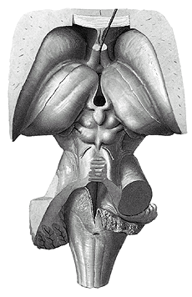
Epifiz (gl. pinealis: corpus pineale): Beyin yarım kürelerinin arasında corpus callosum’un arka ucunun altında bulunan çam kozalağı şeklinde küçük bir organdır. Bir sap aracılığı ile diencephalon’a tutunur.
gl. pinealis

Slide 28
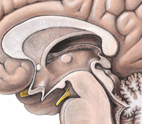
Kırmızı gri renkli bir yapı olan epifiz, ortalama 8mm uzunluğunda, 5mm genişliğinde ve 100-180mg ağırlığındadır. Maksimum gelişimine yedi yaşında ulaşır, 14 yaşına kadar devam eder. Daha sonra involusyon başlar ve bağ dokusunda artış görülür.
gl. pinealis

Slide 29
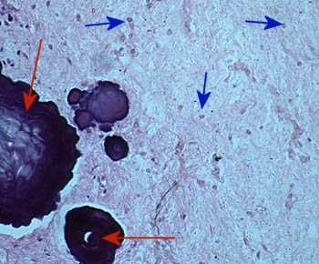
17 yaşından sonra corpus pineale içerisinde acervulus cerebri (beyin kumu) denilen yapılar ortaya çıkar. Yaş ilerledikçe de acervullus cerebri’nin miktarı ve büyüklüğü artar.

Slide 30
Bezin aktivitesi aydınlık ve karanlık periyodlarla dış ortamdaki ışık değişikliklerinden etkilenir.
Vücudun biyolojik saati olarak görev yapar.
Göze gelen bir ışık, melatonin sekresyonunu inhibe eder.
Işıksız ortamda hormon seviyesi gündüze göre on kat daha yüksektir.
Epifiz melatonin salgısını ışık seviyesine göre ayarlayarak, günlük fizyolojik aktivitelerin düzenlenmesine katkıda bulunur.
Tümör nedeniyle çıkarılmış veya pineal parankiması bozulmuş çocuklarda erken dönemde pubertaya geçiş gözlenmiştir.

Slide 31
Pankreasın Langerhans adacıkları: Pankreasın eksokrin kısmı içine dağılmış yuvarlak veya oval endokrin hücre kümelerine Langerhans adacıkları adı verilir.
pancreas

Slide 32
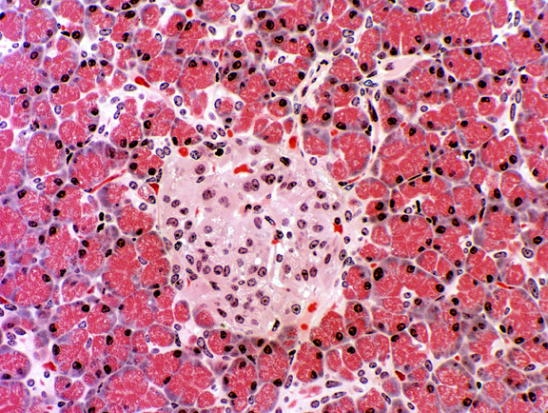
İnsan pankreasında 200000-1800000 arasında adacık bulunur. Adacıklar sayı olarak, baş ve gövdeye oranla kuyruk bölgesinde daha fazladır. Langerhans adacıklarının çapı 50 ile 300 mikron arasında değişir. Adacıklar toplam pankreas kütlesinin %1-3 kadarını oluştururlar.
Langerhans adacığı

Slide 33
Langerhans adacıklarında alfa, beta, delta ve pankreatik polipeptid hücreleri bulunmaktadır.
Alfa hücrelerinden salgılanan glukagon, glukozun karaciğerden kana verilmesinde etkili olur.
İnsülin ile azalan kan glukozu glukagon salınımının artması ile yükselir.
Beta hücreleri insülin hormonunu sentez ve salınımını yapar.
İnsanda günde yaklaşık olarak 2gr kadar insülin salınır.
İnsülin kan glukozunun belirli sınırlar içinde kalmasında ve kan glukozunun hücrelere girişinde etkili olan hormondur.
Delta hücrelerinin görevi somatostatin salgılamaktır.

Slide 34
Somatostatinin görevi esas olarak glukagon salınımını inhibe etmektir.
Pankreatik polipeptid hücreleri ise pankreatik polipeptid hormonunu salgılarlar.
İnsülin hormonu vücuttaki bütün organları direkt veya indirekt olarak etkiler.
İnsülinin başlıca görevi glikozun hücrelere girişini sağlamaktır.
Ayrıca beyin, kas ve diğer organların enerji kaynağının glikoz olması nedeniyle hücrelere girişini kolaylaştırmak normal metabolizma için çok önemlidir.

Slide 35
Sonuçta glikozun hücre içine girmesi ve dolaşımdaki miktarının düşürülmesi sağlanır.
İnsülin üretimindeki yetmezlik veya kesilme ciddi metabolik hastalık olan diabetes mellitus'a neden olur.
Bu durumda glikozun hücreler tarafından alınmasında bir bozukluk oluşur ve kan şekeri yükselir.

Slide 36
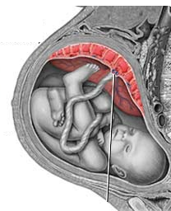
Eş (Placenta): Uterus ile yavru arasındaki metabolizma faaliyetlerinin gerçekleşmesi için gerekli bağlantıyı sağlayan organdır. Placenta besin maddelerinin anneden alınmasını, yavrunun metabolizma artıklarının geri verilmesini, O₂ ve CO_{2’} in değiştirilmesini gerçekleştiren ve aynı zamanda gebelik için gerekli hormonları üretip salgılayan, geçici endokrin bir organdır.
placenta

Slide 37
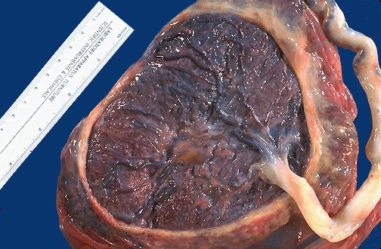
Placenta implantasyonun tamamlanmasından 7-8 gün sonra gelişmeye başlar ve 5. aya kadar gelişimini tamamlayarak tam fonksiyon görmeye başlar. Bu durumu gebeliğin sonuna kadar devam eder.

Slide 38
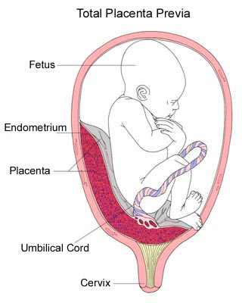
Placenta 4. aydan sonra progesteron hormonu üretmeye başlar. Bu hormon yeni bir Graaf follikülünün gelişmesini engeller. Gebeliğin devamı için uterus kaslarını kontrol eder. Doğum yaklaştıkça placentada oestrogen hormonu üretimi artar ve gebeliğin sonunda en yüksek seviyeye çıkar ve doğumun kolaylaşmasını sağlar.

